Slide 1
Da Vinci

Slide 2
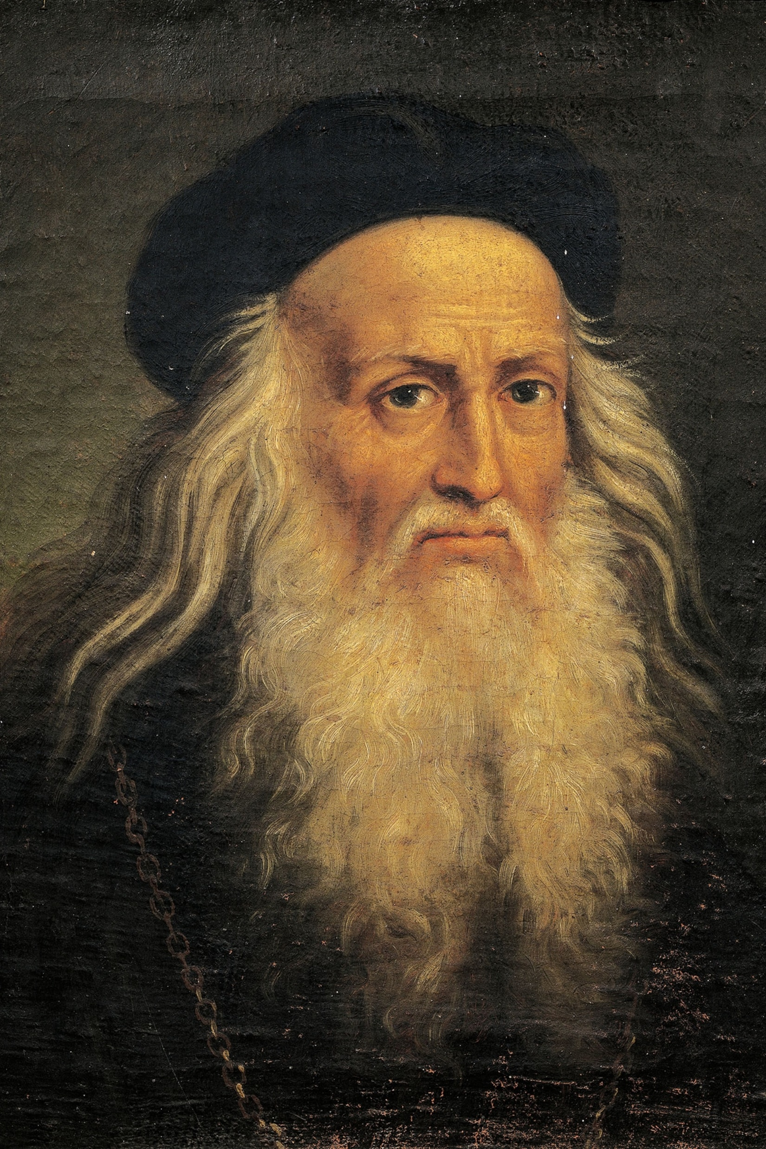
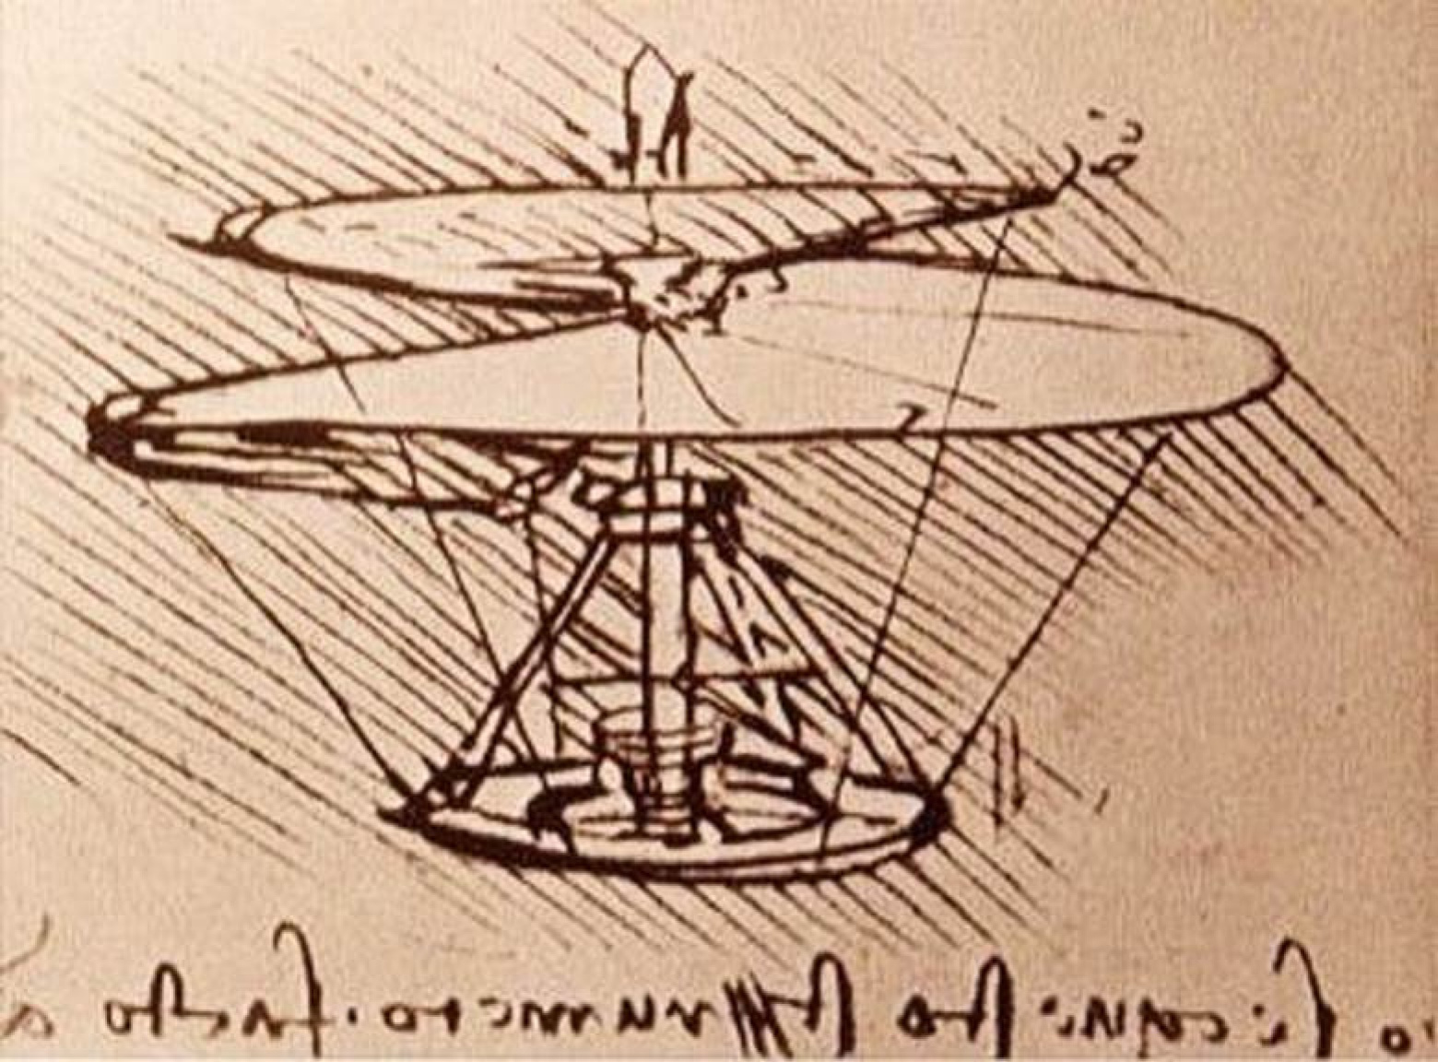
Nom: Léonard Da vinci
Nationalité: Italien
Drapeau:
Période de temps: 1452 à 1519
Invention:

